Slide 1


Rubare oggi, decifrare domani
La nuova strategia del cybercrime e le sfide per la sicurezza
@domenicoraguseo
Notes:
Buongiorno , vi parlerò di cosa sta succedendo in Italia con riferimento al cybercrime . Tra l’altro cosa sia il cybercrime non è cosa scontata. Infatti se il cybercrime è un comportamento illecito fatto tramite sistemi digitali, contro i sistemi digitali o che abbia a che abbia a contesto i sistemi digitali … la definizione trabballa in quanto internet è transnazionale, mentre l’illecito ha valore nella nazione. D’altra parte illecito dipende anche da chi la usa, come la pistola ed il giudizio sulla legittimità o meno di una azione è soggetto ad autorità nazionali ed internazionali …
Infine, molto spesso illecito o meno dipende da come lo si usa. Un malware è un insieme di linee di codice. Ad esempio RA
Ecco perche noi parliamo di attacco e incidente, qua è più semplice. L’attacco è una serie di attività necessarie per compromettere un sistema digitale, incidente è invece è quando un attacco ha successo.

Slide 2

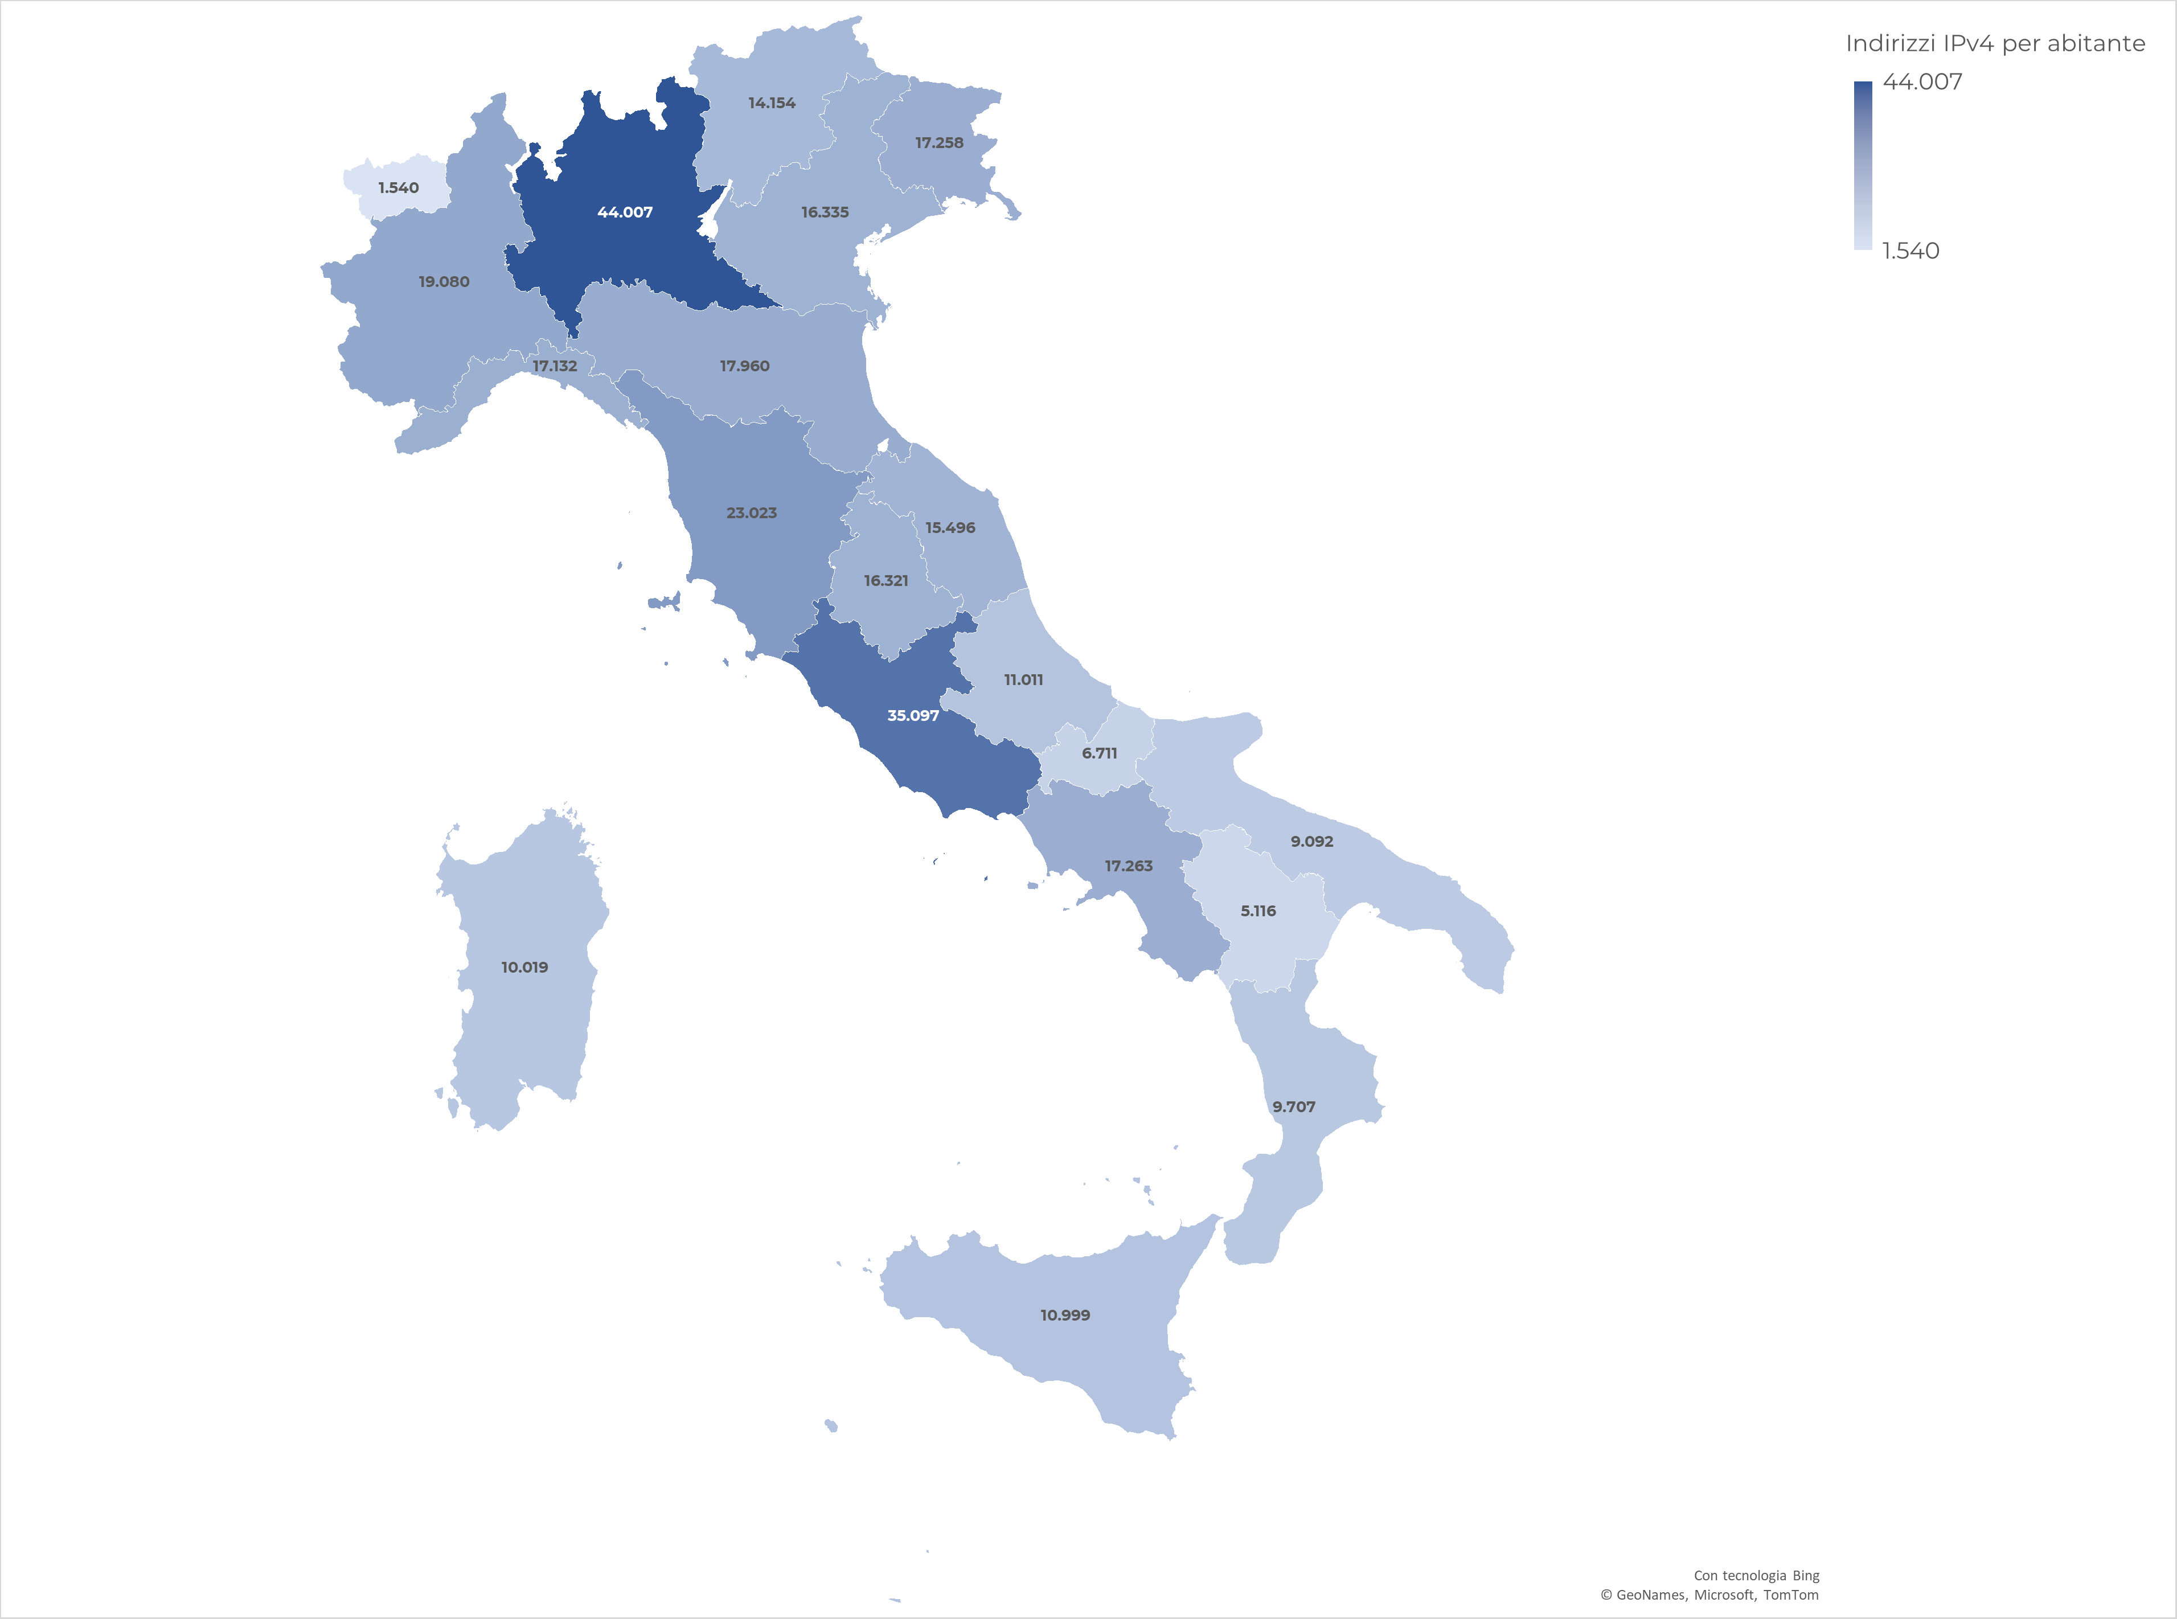
Why , perché, pourquoi, ¿por qué?, Warum?, 为什么
Studia il territorio
Fai la cosa giusta, non sprecare soldi
Valuta le minacce ed adotta le contromisure opportune
Numero di indirizzi IPv4 per milione di abitanti nel 2025 in Italia
Immagine creata con AI
Notes:
Pero prima di parlare degli attacchi ed incidenti in Italia, spieghiamo il perché facciamo questi studi . Nel mondo fisico questo ò normale, se vado in zona di guerra … mi metto un giubbotto antiproiettile, se vado al polo nord, potrei anche mettermi un giubbotto antiproiettile, ma in genere mi metto abbigliamento termico perché al polo nord è piu semplice morire assiderato , che morire per un proiettile vacante. Quindi studio la minaccia, identifico la contromisura . Poi avendo budget illimitato posso anche decidere di investire in giubbotto antiproiettili al polo nord .. .ma nel mondo fisico cosi come nel digitale il budget è finito.
Quindi se il territorio di scontro è internet, vediamo come internet è presente sul territorio nazionale e questo lo facciamo osservando la distribuzione degli indirizzi IPv4 .
È vero che questa metrica non è unico elemento da considerare perché negli anni anni ’80–’90 gli indirizzi venivano assegnati a blocchi enormi. Ad università, grandi aziende tech, enti militari. Poi ci sono i NAT per cui molti utenti oggi condividono un singolo IPv4 tramite . Poi ci sono gli IPv6 ma alla fine è un indicatore,
Non ci sorprende pertanto che abbiamo maggiore densità al nord e poi si scende … al sud con un picco nel lazio

Slide 3
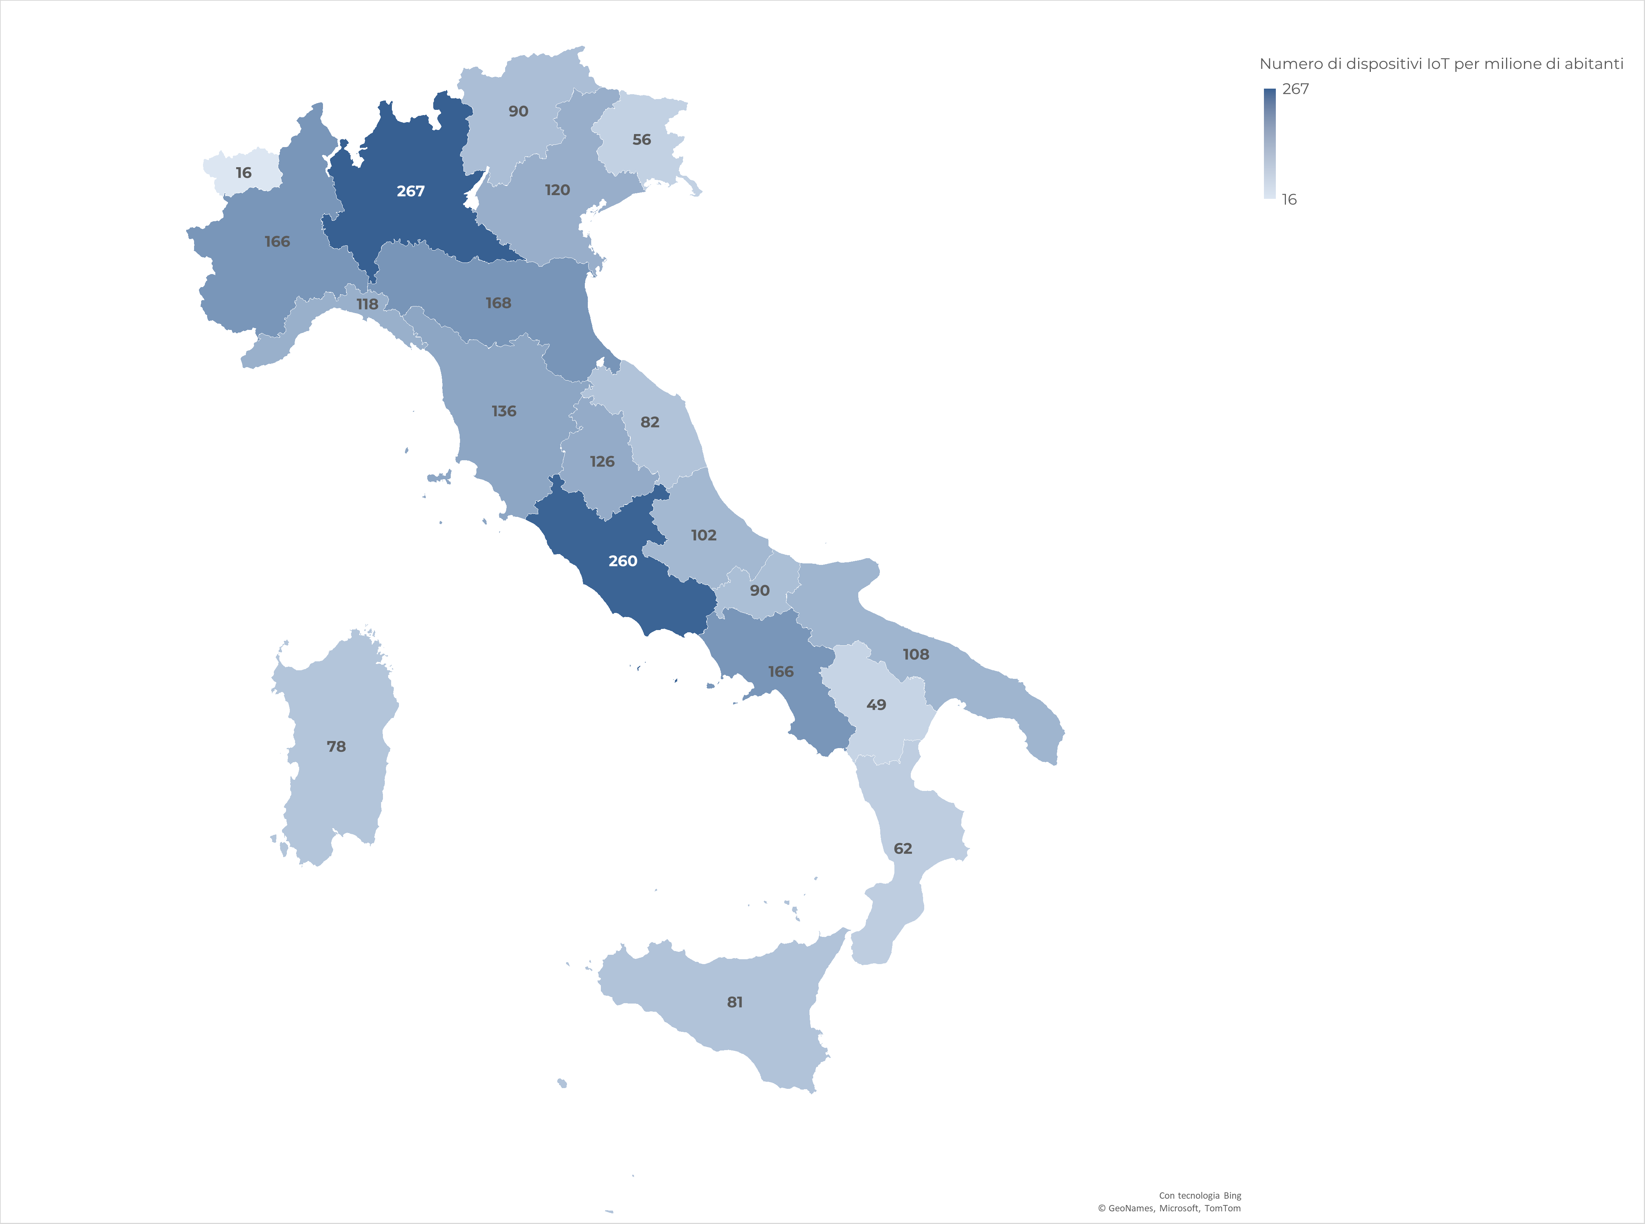
IT or IoT, this is the problem
Non solo ioT maggiori al nord, poi centro e quindi sud
Anche in proporzione ad abitanti, il nord fa maggiore uso di dispositivi IoT
Numero di dispositivi IoT collegati a Ipv4 per milione di abitanti
Numero di dispositivi IoT collegati a a ipv4
Notes:
Vediamo cosa si collega all’indirizzo ipv4 ed ovviamente troviamo server e client, ma molti sono dispositivi iot … ed anche qui la densità e maggiore al nord e meno a sud. Ora attenzione, noi parliamo spesso di cybersecurity facendo riferimento ai server, ai client … ma attenzione il vero problema potrebbe essere la sicurezza dei dispositiv iot perché la nostra vita dipende dai dispositivi iot ( pensate ai dispositivi medici , o sensori ed attuatori in un sistema scada ) ma anche quando la nostra vita non dipende dai sistemi iot, pensate ai dispenser di sapone intelligenti , tali dispositivi possono essere usati o come base per un attacco di tipo ddos a terzi o per fare movimenti laterali all’interno della azienda. Agli attaccanti … non interessa quanto noi spendiamo per difendere, e per gli attaccanti l’hacking non è un esercisio di stile .Se per entrare in azienda trovo un dispenser di sapone non protetto, lo uso. E questo è un problema in quanto noi investiamo in funzione del ritorno di investimento o per il valore dell’asset, ma quanto siamo disposti ad investire per difendere un dispenser di sapone ?.

Slide 4
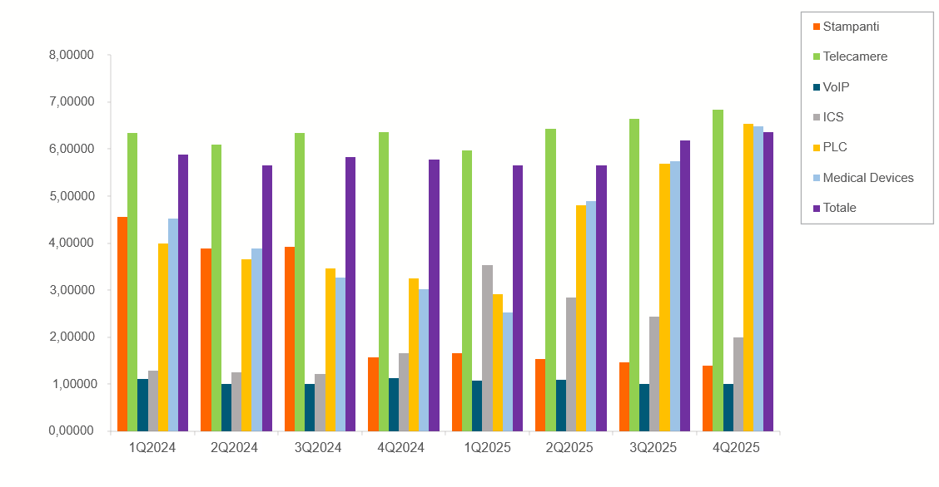
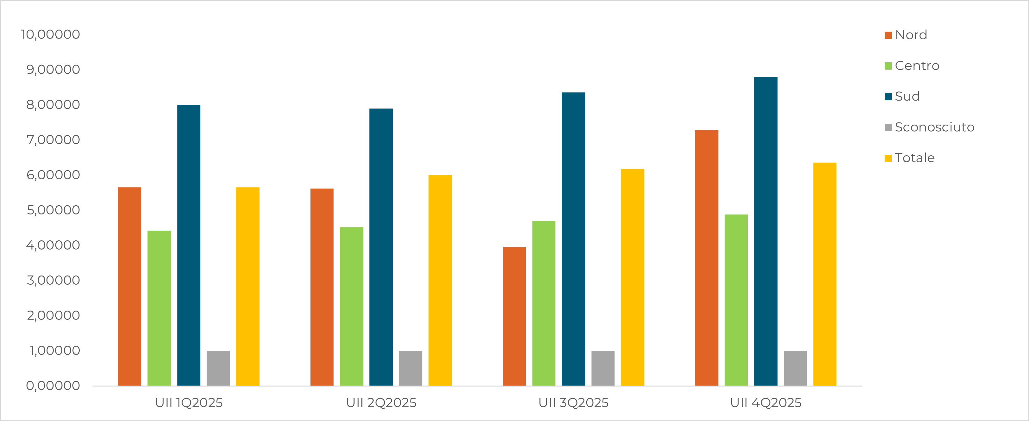
IT or IoT, this is the problem
Unsecure IoT Index, il sud comanda , il centro recupera
Good : le stampanti stanno diventando sicure
Le telecamere rock e preoccupano i dispositivi medicali e PLC
Unsecure IoT Index by region
Unsecure IoT Index by Device
Notes:
Ed allora questi dispositivi sono sicuri … ne abbiamo presi qualcuno …. ed allora scopriamo che le telecamere di vidoorveglianza spesso non hanno protocollo di autenticazione . Abbiamo ilarizzato sulla pasword louvre del louvre, ma noi in italia non facciamo meglio … anzi.
Vero che le stampanti diminuscono e sono piu sicure , ma plc e dispositivi medicali crescono .

Slide 5
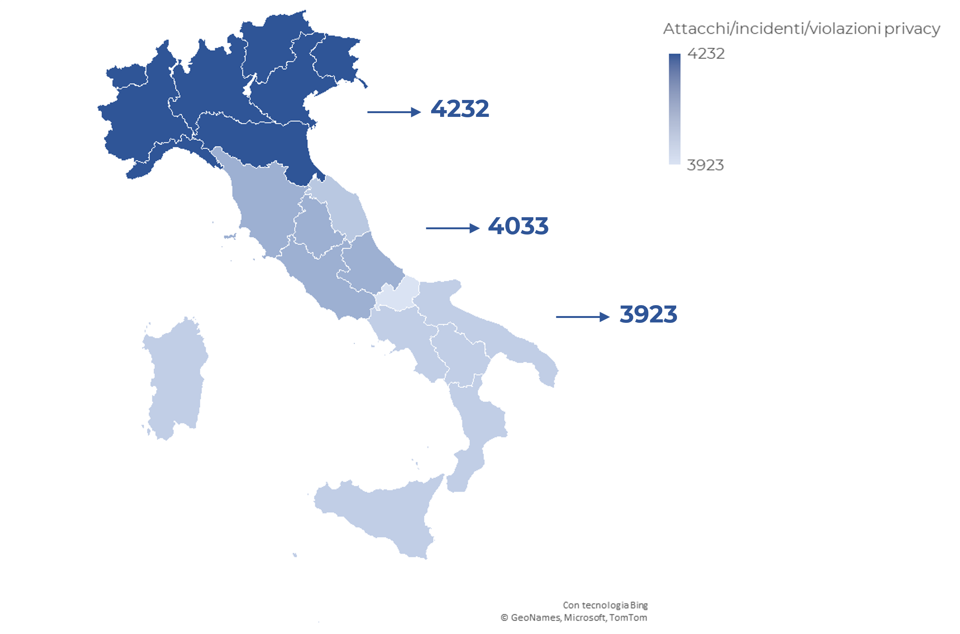
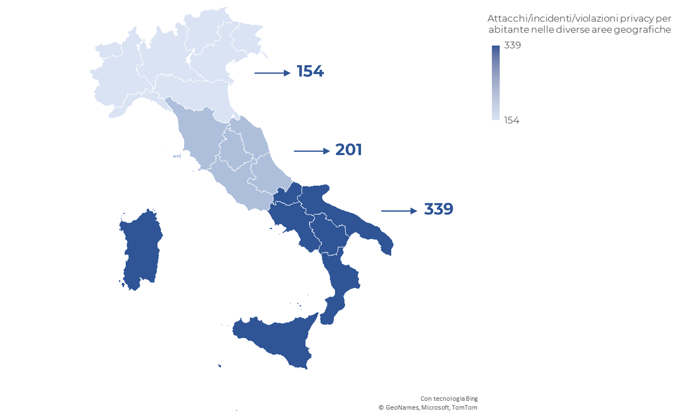
Incidents map
Attacchi , incidenti e violazioni by region
Attacchi , incidenti e violazioni by people
Notes:
Vediamo allora come queste vulnerabilità si trasformano in attacchi ed incidenti … e non ci sorprende che al nord in valore assoluto ne troviamo di più, fermo restando che se li confrontiamo con la densità …. Paradossalmente il sud risulta maggiormente critico

Slide 6
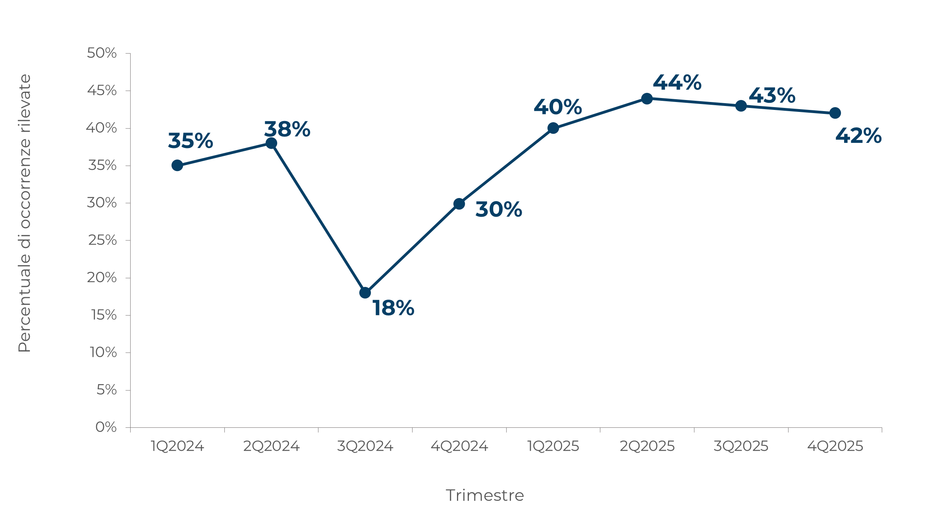
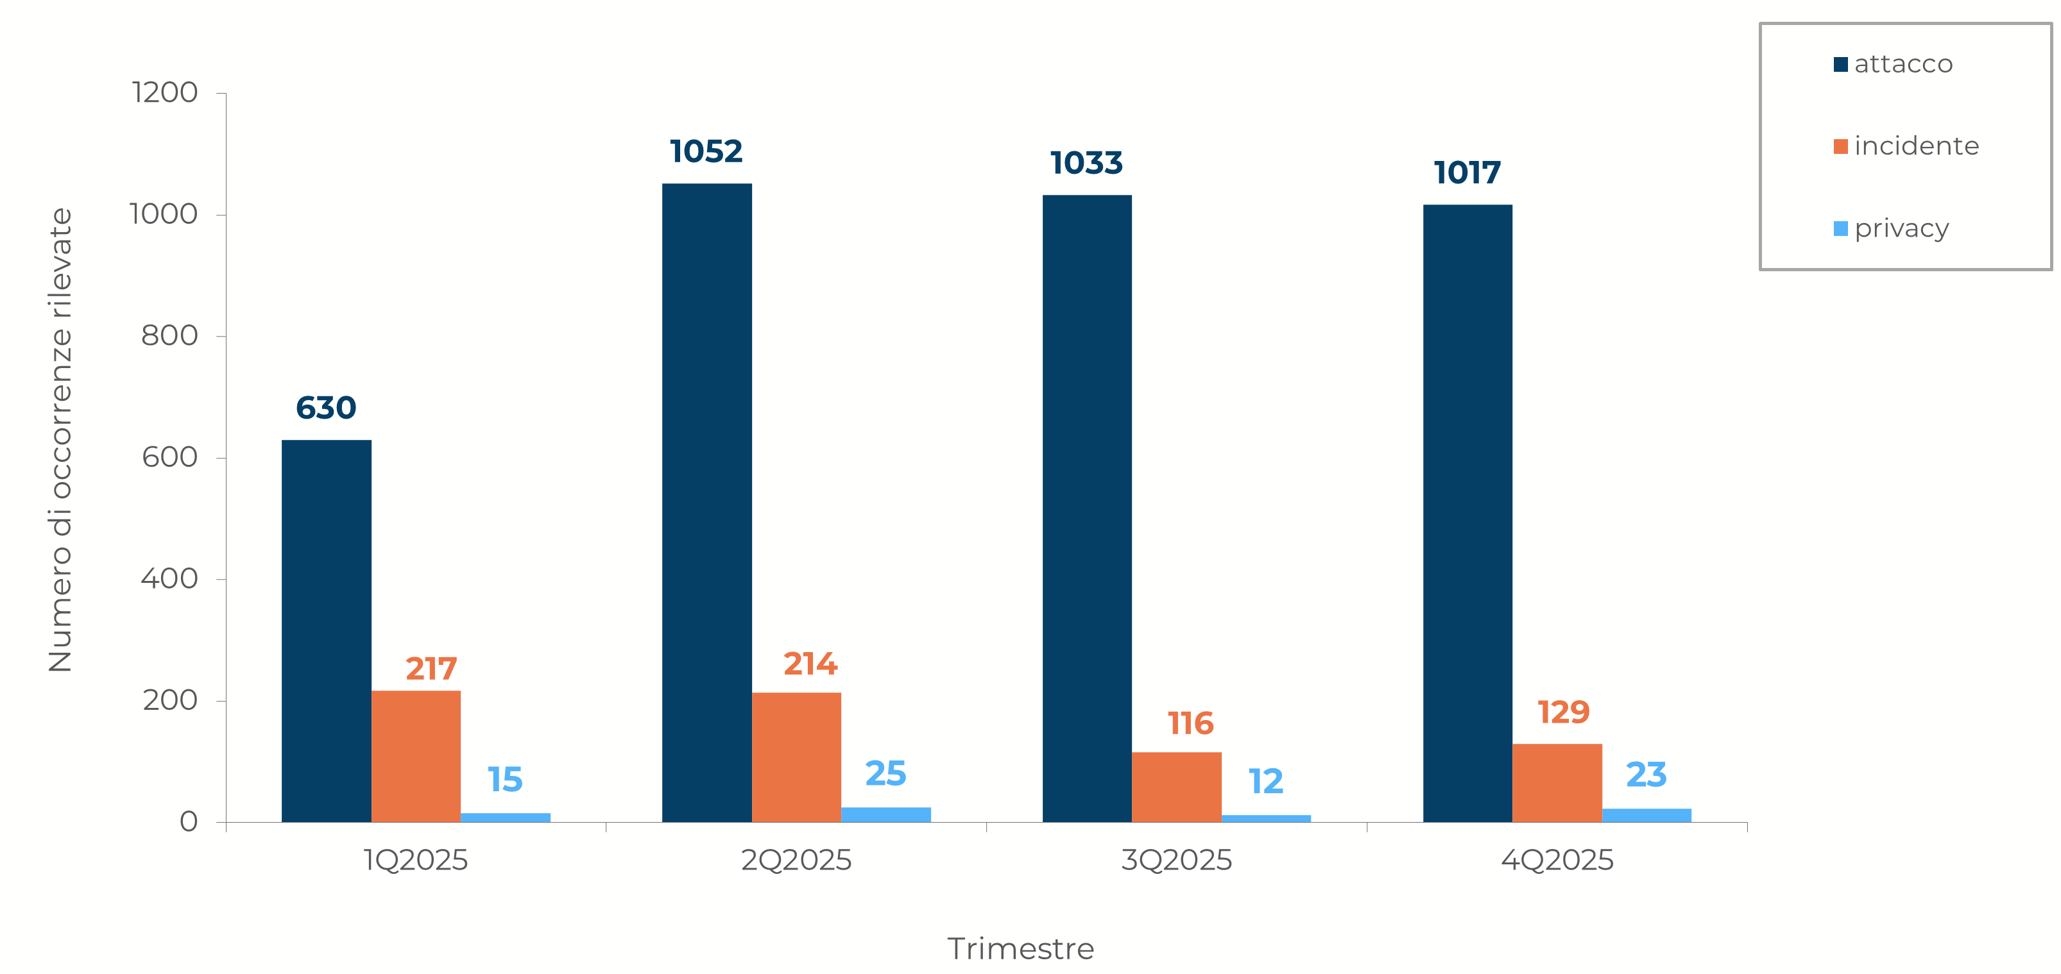
Attacchi ed incidenti
Numero di attacchi molto alto e alto è uso di AI
Attacchi verso Incidenti
Uso AI
Notes:
Non si pensi che tutti gli attacchi si trasformano in incidente, anzi … siamo diventati bravi a respingere … ma quello che succede con ai è che gli attacchi aumentano .. Ed oramai ne abbiamo migliaia ogni 3 mesi grazie anche ad uso di AI .
Qualche anno fa ne avevamo decine ogni 3 mesi ...
Tra l’altro uso di AI ridisegna le contromisure . Fateci caso , qualche anno fa noi deicevamo attenzione alle email non scritte benissimo, ogig è il contrario …se la email è scritta bene .
Insomma oggi puntare sul fatto di essere fortunato non è una scelta strategicamente vincente.

Slide 7
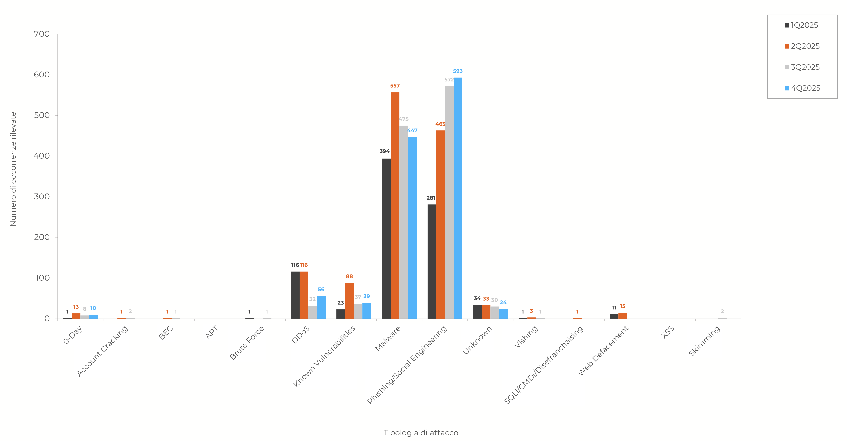
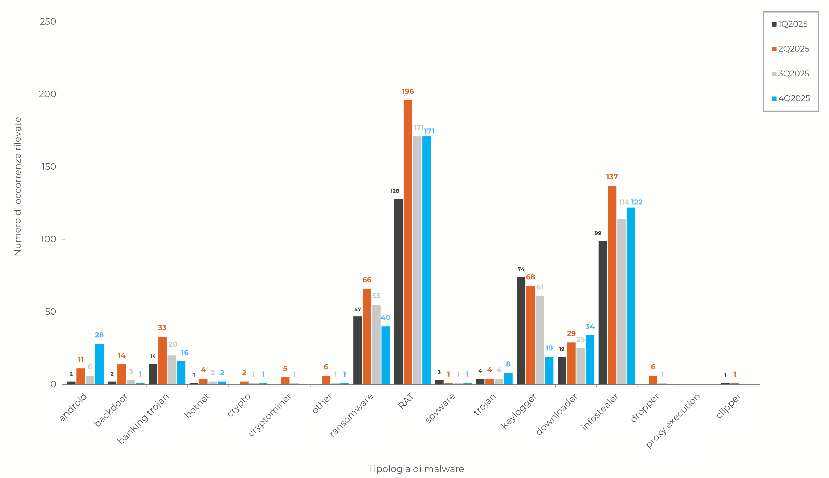
Attack types
No phishing, no cybersecurity
Attenzione ai RAT ( Agent Tesla , AsyncRAT )
Tecniche utilizzate
Malware utilizzati
Notes:
Come tipo di attacchi , direi che senza phishing non ci sarebbe cybersecurity.
E poi il malware rat (Agent Tesla , AsyncRAT , Remcos RAT ).
Agent Tesla è un malware di tipo spyware / infostealer molto diffuso nel cybercrime. Il suo obiettivo principale è rubare informazioni sensibili dai computer infetti e inviarle all’attaccante. È in circolazione da molti anni (circa dal 2014) ed è spesso venduto come Malware-as-a-Service nei forum underground. Una volta installato su un PC (tipicamen te Windows), il malware può Rubare credenziali, Keylogging, Screenshot e monitoraggio, Esfiltrazione dati , arriva sui computer tramite phishing via email. Con allegati come file .zip, .doc con macro, .exe, mascherati, .iso o .img. . Costa poco … lo si compera a 9 dollari . Async RAT invece costa qualcosa in + anche se è open source , si riavvia con il reboot.
REMCOS invece è un prodotto commerciale … fatto per sviluppo IT

Slide 8
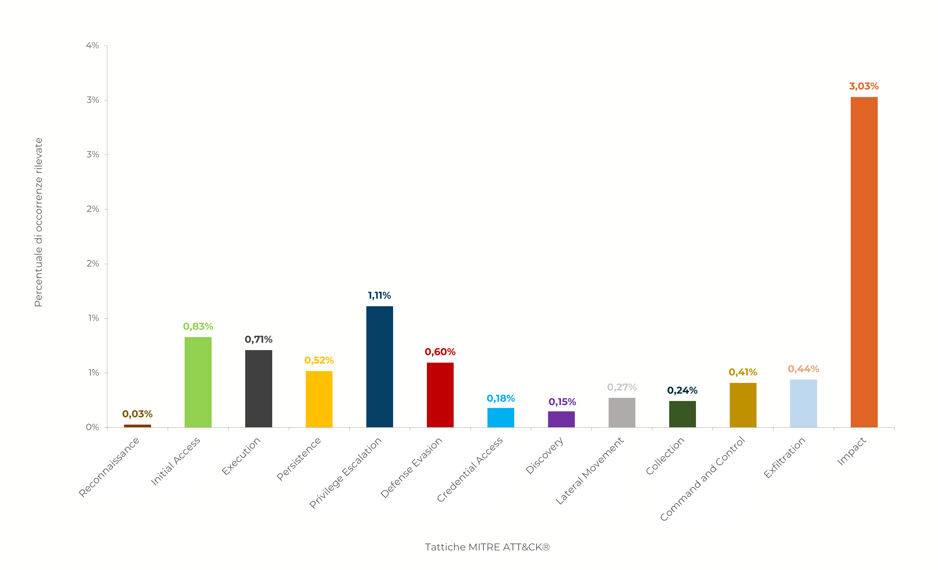
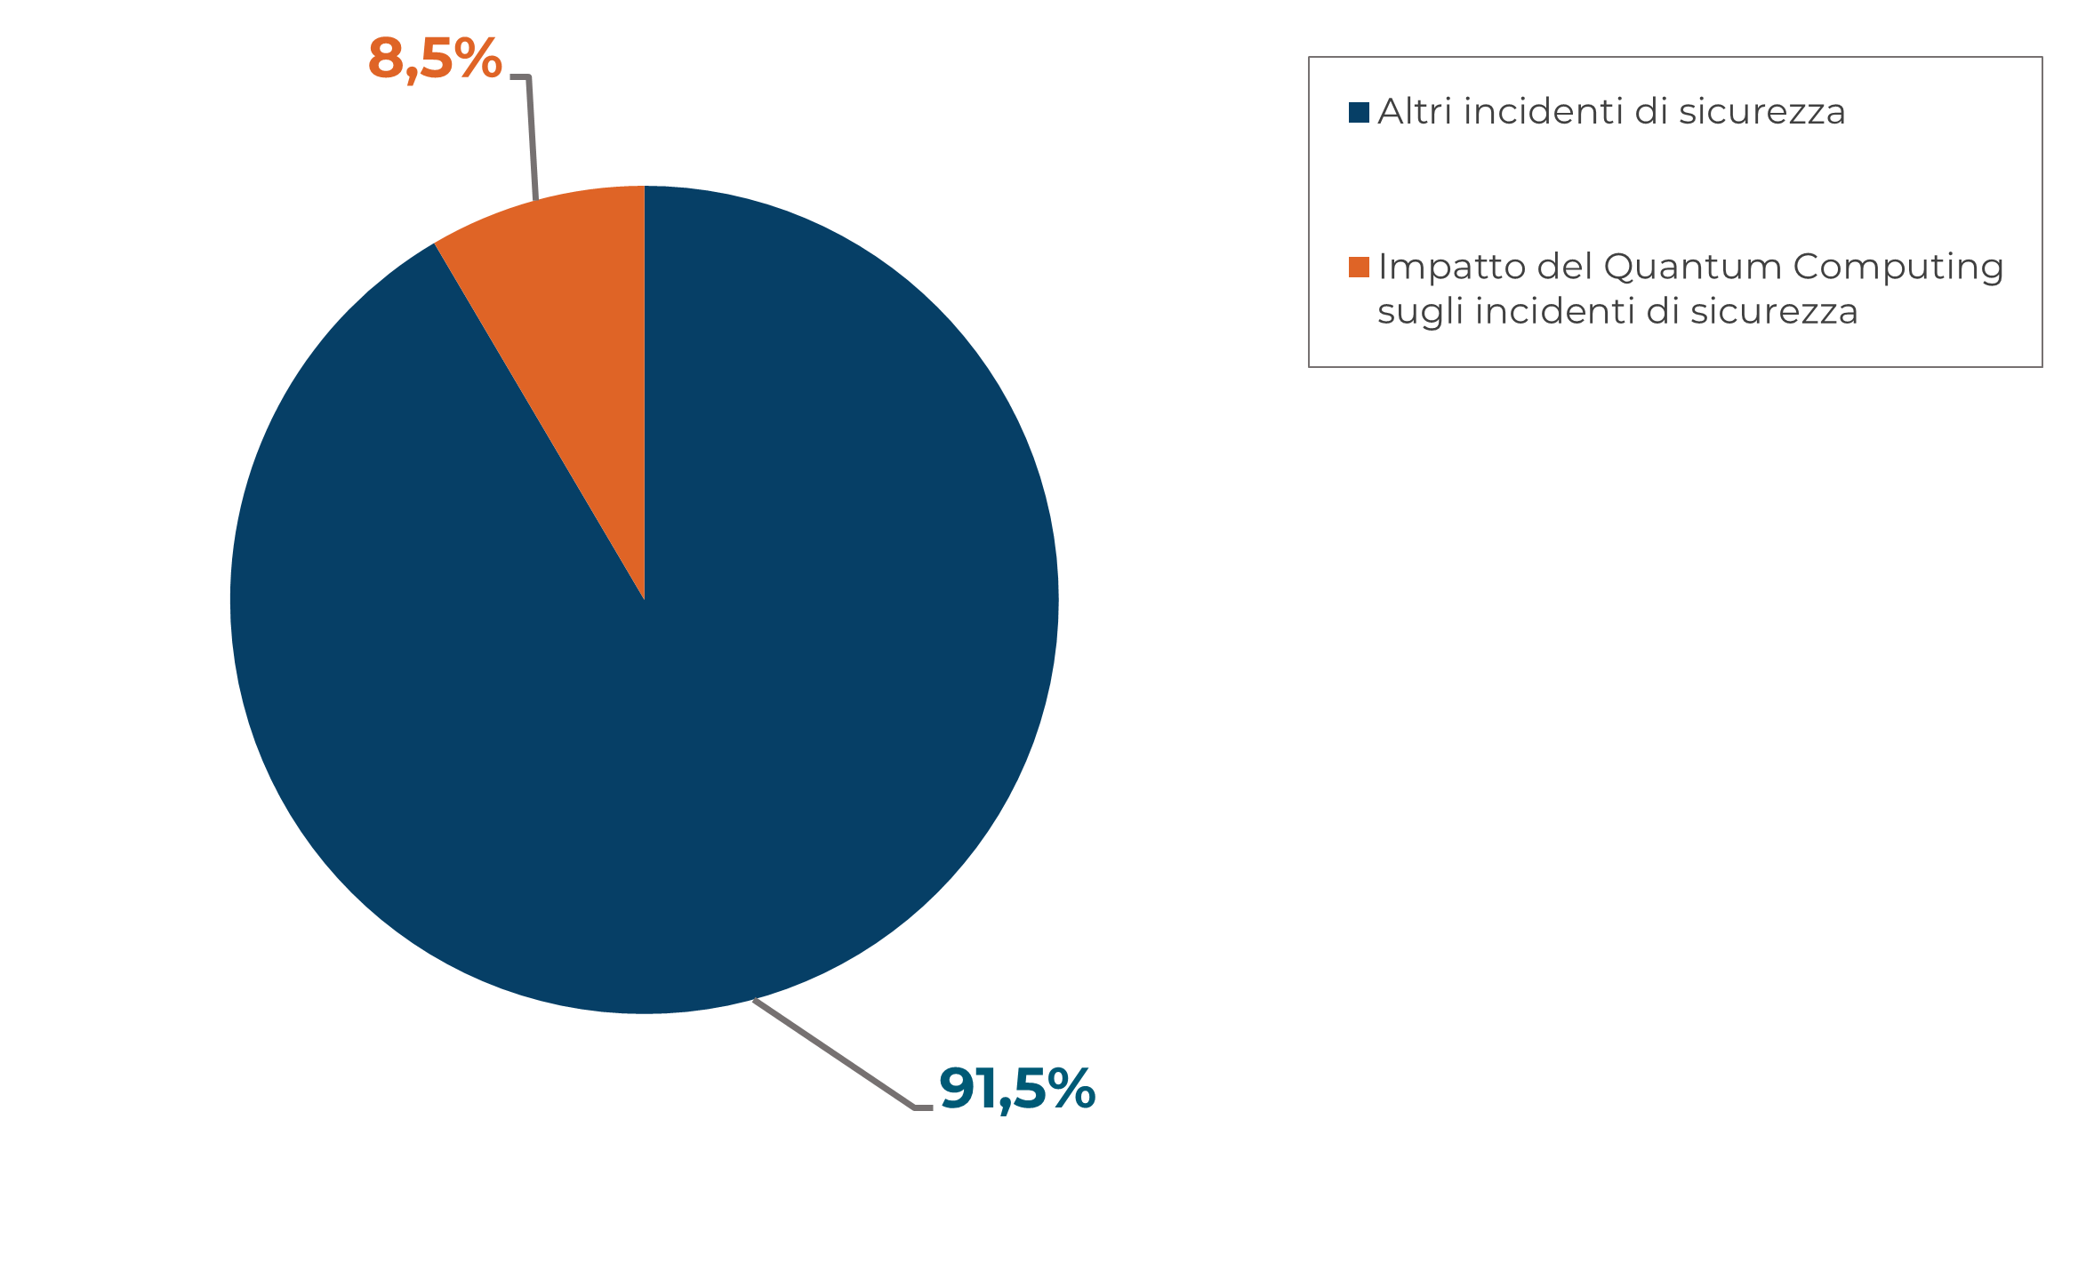
harvest now, impact later
Data encrypted for Impact
Phishing for Informatin
Impatto Quantum su incidenti
Tattiche Mitre
Notes:
Infine abbiamo fatto uno studio su quanto potenzialmente uso di tecnologie quantistiche possano avere un impatto sugli attacchi ed abbiamo scoperto che già oggi , senza che effettivamente venga utilizzato … abbiamo già attaccanti che cominciano ad operare come se lo avessero . Cioè rubo i dati criptati oggi .. Sapendo che prima o poi avro tecnologie che mi semplifichino il decriptying.

Slide 9


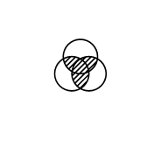

In sintesi
Attackers never sleep
Harvest now, impact later
No phishing , no cybersecurity
Perimetri eterogenei richiedono approcci non tradizionali
Digitalizzazione irreversibile, richede approcci DevSecOps, Shift-Left
A fronte di risorse limitate, investimento devono essere fatti in funzione della conoscenza del rischio
Notes:
Se gli attacchi sono tanti … e non rispettano orario, gli incidenti dipendono da quando identifico l’attacco . Se l’attacco è alle 8 di sera ed io me ne accorgo alle 8 di mattina, l’incidente è sicuro . Se invece me ne accorgo e reagisto subito … incidente è evitabile
Non posso piu fare affodamento a criptare i dati per essere sicuro che nulla mi puo succedere anche se li rubano
Investire in formazione è sempre una buona idea
I perimetri sono eterogenei da maiframe ad iot …e chi attacca non si preoccupa del fatto che noi riteniamo inutile difendere un dispense di sapone
Investire in sicurezza alla fine del progetto … non è pratico. Come se faccio una f1 e quando è fatta ci metto i freni
Infine, investire conoscendo le minacce … sperando che questo tipo di lavoro che stiamo condividendo possa essere utile.

Slide 10


